Slide 1
ZRAČNI TLAK
Tadeja Klenar, OŠ Mirana Jarca Ljubljana

Slide 2
VIDEOPOSNETEK UVOD
https://video.arnes.si/watch/7w195wn3jchb

Slide 3
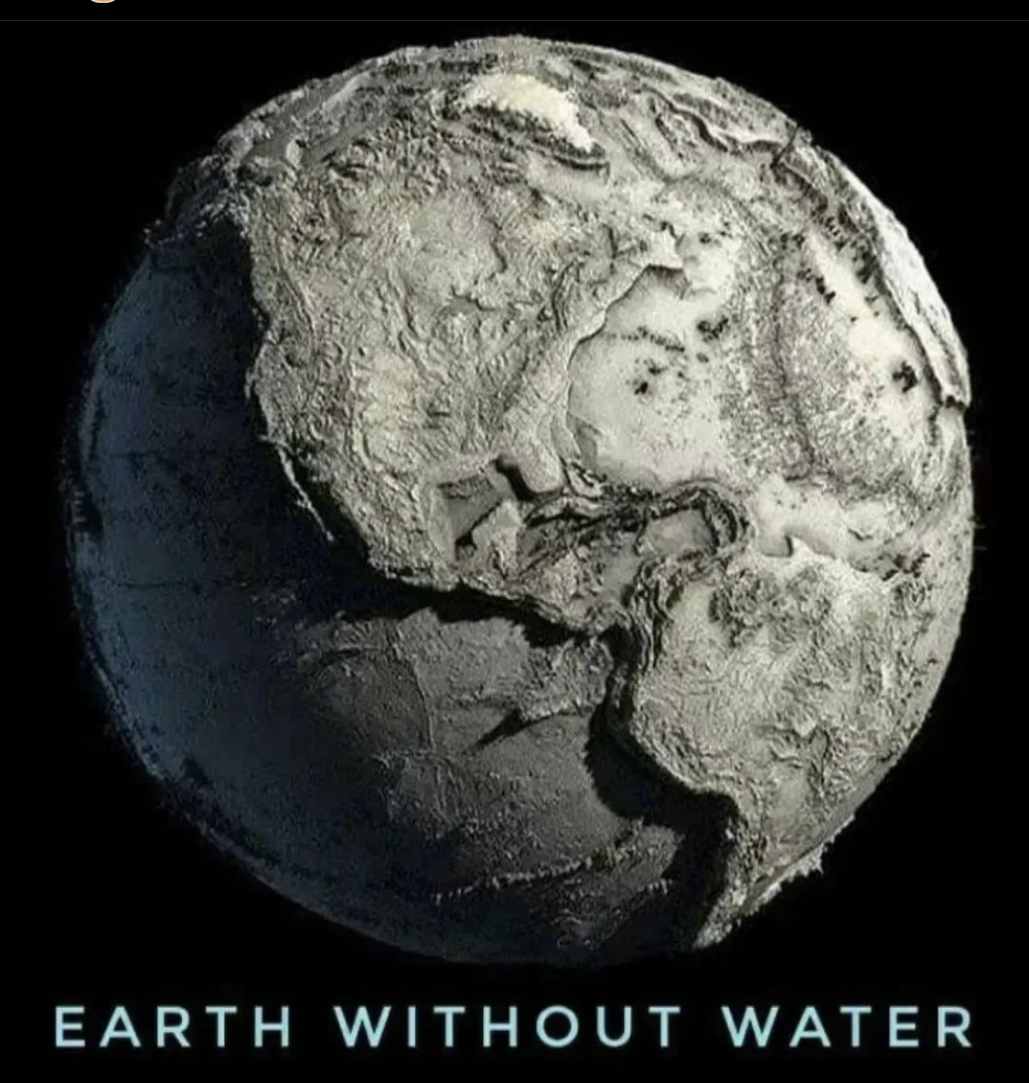

Slide 4
VIDEOPOSNETEK VREMENSKI POJAVI
https://video.arnes.si/watch/shz3ybnht61k

Slide 5
EKSTRASPEKTAKULARNO NARAVOSLOVNO POPOLDNE
Izvedba eksperimentov na temo „zračni tlak“.
Eksperimenti učencem pomagajo videti, kako se koncepti, ki se jih učijo, nanašajo na resnični svet.
Pomembno je, da učenci aktivno sodelujejo pri poskusih.
To pripomore k boljšemu razumevanju, kritičnemu razmišljanju in reševanju problemov.

Slide 6
VIDEOPOSNETEK EKSPERIMENTOV
https://youtu.be/p_GIVrqkte8

Slide 7
Izjave udeleženih učencev
“Ful je bilo fajn, da smo izvajali eksperimente zunaj. Poleg tega, da so bili poučni, smo se tudi zabavali.” Zala O., 9. a
“Bili so zabavni in poučni eksperimenti, ki so nam približali razumevanje o tlaku, učinkih sprememb tlaka in vplivu na podnebje. Zabavno je bilo, da je aktivno sodelovala tudi učiteljica, ko smo v vreči občutili vpliv zračnega tlaka.” Olivija B. R., 9. b
“Bilo je super popoldne, še posebej pa zanimiv uvod, ki je povezal širšo problematiko z vsebino, ki smo jo z prikazanimi eksperimenti obravnavali.” Ažbe Š., 8. a

Slide 8
Viri slik in videoposnetkov
Slika “Earth without water”, Jerryscience, Instagram, 2023
Videoposnetek “If we get brought back to life in 250 years”, Simon Brodkin, Instagram, 2023
Videopsnetek “Vremenski pojavi”, Tadeja Klenar
Videoposnetek “Ekstraspektakularno naravoslovno popoldne”, Tadeja Klenar

